Slide 1

Homework
Data Pre-Processing
Final Project

Slide 2



Estimasi Waktu Pengerjaan
3 - 5 jam
Jumlah Soal
2 Soal
Total Point
100 poin

Slide 3
Teknis Pengerjaan
Pekerjaan dilakukan secara berkelompok, sesuai kelompok Final Project
Masing-masing anggota kelompok tetap perlu submit ke LMS (jadi bukan perwakilan)
File yang perlu dikumpulkan:
File jupyter notebook (.ipynb) yang berisi source code.
File laporan homework (.pdf) yang berisi rangkuman dari apa saja yang telah dilakukan.
Upload hasil pengerjaanmu melalui LMS.
Masukkan semua ﬁle ke dalam 1 ﬁle dengan format ZIP.
Nama File:
Preprocessing - <Nama Kelompok>.zip

Slide 4
1. Data Cleansing (50 poin)
Lakukan pembersihan data, sesuai yang diajarkan di kelas, seperti:
Handle missing values Ketika dilakukan pemeriksaan terhadap data terdapat beberapa missing value pada beberapa kolom sebagai berikut :
Kolom | Missing Value
Age | 226
TypeOfContact | 25
DurationOfPitch | 251
NumberOfFollowUps | 45
PreferredPropertyStar | 26
NumberOfTrips | 140
NumberOfChildrenVisiting | 66
MonthlyIncome | 233

Slide 5
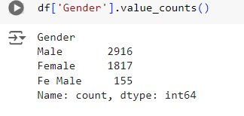
1. Data Cleansing (50 poin)
Dilanjutkan dengan Pengelompokan Kolom Berdasarkan Tipe Data menggunakan df.select_dtypes. Kemudian dilanjutkan dengan statistic deskriptif untuk kolom numerik dan kategorikal yang dihitung menggunakan df[num].describe() dan df[cat].describe().
Dilanjutkan dengan menghitung frekuensi nilai unik untuk mengetahui distribusi setiap kolom dan Mengetahui apakah ada nilai yang sangat jarang muncul atau sangat umum dalam kolom tertentu. Ketika memeriksa value dari kolom gender dengan menggunakan value_counts(). Terdapat 3 jenis gender yaitu Male, Female, dan Fe Male

Slide 6
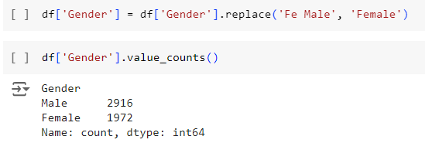
1. Data Cleansing (50 poin)
Maka dilakukan replace pada isi gender Fe Male dan dimasukkan kedalam kategori Female.

Slide 7

1. Data Cleansing (50 poin)
B. Handle duplicated data
Setelah kami lakukan pengecekan data, hasil dari pengecekan tersebut tidak mendapati adanya data yang terduplikat

Slide 8
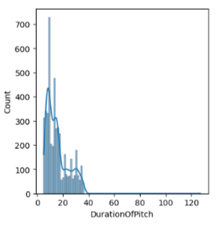
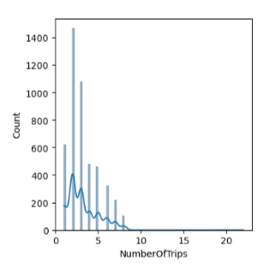
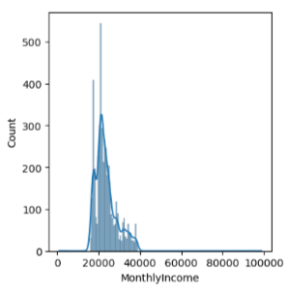
1. Data Cleansing (50 poin)
Handle outliers
Selanjutnya kami visualisasikan data menggunakan histogram untuk mengetahui distribusi kolom numerik menggunakan sns.histplot dan Boxplot dari setiap fitur numerik ditampilkan untuk melihat penyebaran dan mendeteksi outliers dan mendapati adanya outliers pada beberapa kolom antara lain DurationOfPitch, NumberOfTrips, MonthlyIncome

Slide 9
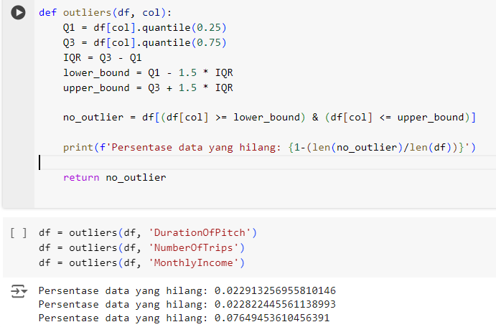
1. Data Cleansing (50 poin)
Kemudian dilakukan penghapusan data dan mencari tahu berapa data yang dihapus karena dianggap outlier dalam data. Menghilangkan data berdasarkan dengan IQR (Interquartile Range) dengan fungsi Outliers. Data no_outlier adalah data yang sudah bersih dari data outlier.

Slide 10
1. Data Cleansing (50 poin)
D. Feature Transformation
Yaitu melakukan Standarisasi dan Normalisasi pada beberapa kolom seperti Age dan MonthlyIncome distandarisasi menggunakan StandardScaler. Distribusi logaritma dari kolom DurationOfPitch dan MonthlyIncome juga divisualisasikan.

Slide 11
1. Data Cleansing (50 poin)
E. Feature Encoding
Tidak ada

Slide 12
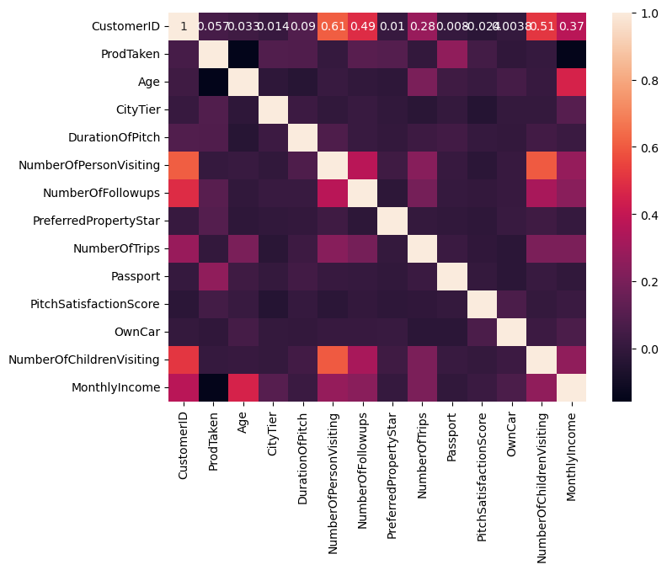
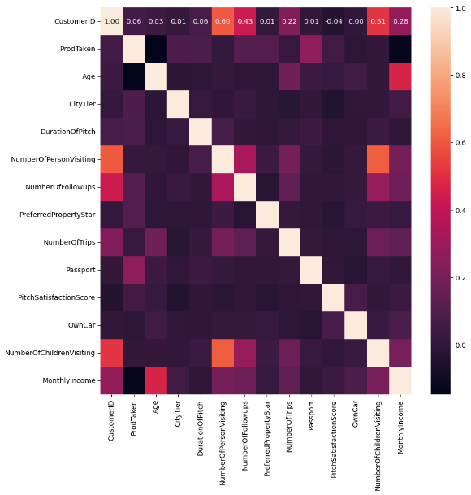
1. Data Cleansing (50 poin)
F. Handle Class Imbalance
Dilakukan penyeimbangan kelas target menggunakan SMOTE. Namun, terjadi error karena terdapat kolom yang berisi nilai string seperti "Male" yang tidak dapat diubah ke dalam bentuk numerik (isinya string). Korelasi antar fitur numerik dihitung dan divisualisasikan menggunakan heatmap. Hasil dari heatmap tidak ada kolom yang melebihi 0,7 antara kolom satu dengan yang lain sehingga dikatakan sudah balance/seimbang

Slide 13
2. Feature Engineering (35 poin)
Cek feature yang ada sekarang, lalu lakukan:
Feature selection (membuang feature yang kurang relevan atau redundan) = Penghapusan Kolom Tidak Relevan pada kolom seperti TypeofContact dan Occupation dihapus dari dataset karena tidak relevan.
Feature extraction (membuat feature baru dari feature yang sudah ada)
Tuliskan minimal 4 feature tambahan (selain yang sudah tersedia di dataset) yang mungkin akan sangat membantu membuat performansi model semakin bagus (ini hanya ide saja, untuk menguji kreativitas teman-teman, tidak perlu benar-benar dicari datanya dan tidak perlu diimplementasikan)
Membuat klasifikasi umur
Membuat klasifikasi kepuasan pelanggan
Membuat klasifikasi berdasarkan pendapatan customer
Membuat fitur easy to persuade (membandingkan antara numberOfPitch dengan ProdTaken, semakin kecil numberOfPitch dari pelanggan yang mengambil produk (ProdTaken = 1), maka semakin mudah dibujuk untuk membeli produk.
* Untuk 2A & 2B, tetap tuliskan jika memang tidak bisa dilakukan (contoh: “Semua feature digunakan untuk modelling (tidak ada yang dihapus), karena semua feature relevan”)

Slide 14
3. Git (15 poin)
Upload project teman-teman di sebuah repository git. Berkolaborasilah di Git jika ada perubahan version dari waktu ke waktu.
Buat Repository Git
Upload ﬁle notebook atau ﬁle pengerjaan lainnya pada repository tersebut
Untuk ﬁle README, dapat merupakan summary dari proses data preproses yang telah dilakukan. Boleh menggunakan repositori yang sama atau membuat baru.

Slide 15
Selamat Mengerjakan!

